Slide 1
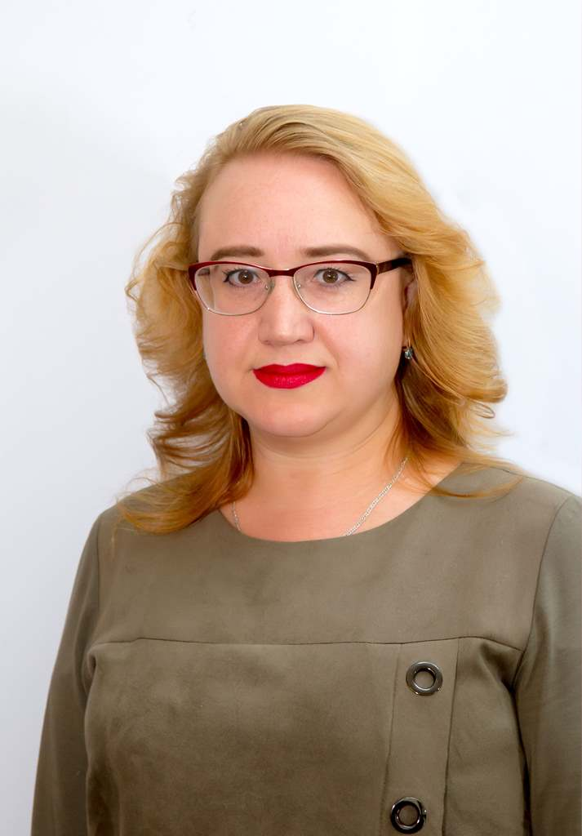
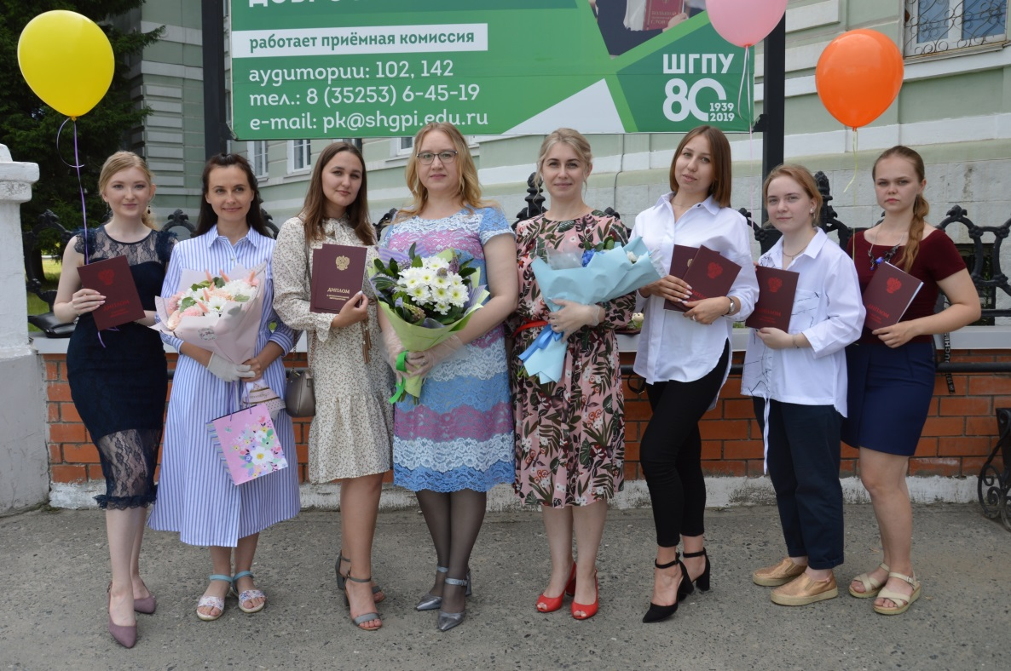


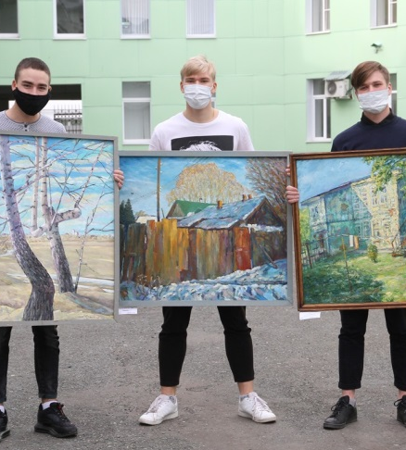
+
Папировская
Светлана
Юрьевна
ФАКУЛЬТЕТ
ТЕХНОЛОГИИ
И ПРЕДПРИНИМАТЕЛЬСТВА
ДЕКАН ФАКУЛЬТЕТА

Slide 2
НАПРАВЛЕНИЯ ПОДГОТОВКИ
ОЧНОЕ
44.03.04. Профессиональное обучение. Профиль: «Экономика и управление» (БЮДЖЕТ 20 мест.)
44.03.04. Профессиональное обучение. Профиль: «Транспорт» (БЮДЖЕТ 10 мест.) 44.03.04. Профессиональное обучение. Профиль: «Технология продукции и организация общественного питания» (БЮДЖЕТ 10 мест.)
54.03.01. Дизайн. Профиль: «Графический дизайн» (КОММЕРЧ. 10 мест).
44.03.05. Педагогическое образование. Профиль: «Технология. Изобразительное искусство)» (БЮДЖЕТ 11 мест).
44.03.05. Педагогическое образование. Профиль: «Технология. Дизайн» (БЮДЖЕТ 11 мест).
ЗАОЧНОЕ
44.03.04. Профессиональное обучение. Профили: «Машиностроение и материалообработка» (КОММЕРЧ.), «Транспорт» (БЮДЖЕТ 6 мест).
44.03.04. Профессиональное обучение. Профиль: «Экономика и управление» (БЮДЖЕТ 7 мест)
44.03.05. Педагогическое образование. Профили «Технология. Дизайн» (БЮДЖЕТ 6 мест).
54.03.01. Дизайн. Профиль: «Графический дизайн» (КОММЕРЧ.)

Slide 3
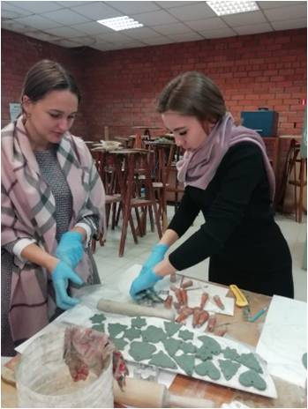
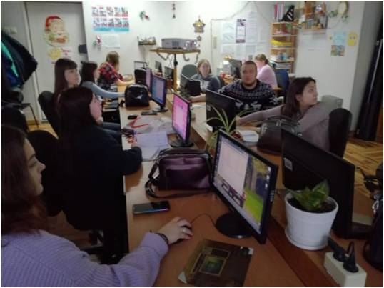
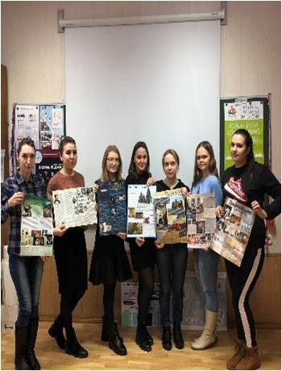
ПЕРСПЕКТИВА
Педагогическое образование (с двумя профилями подготовки) - Учитель технологии, учитель изобразительного искусства, преподаватель дизайна, дизайнер жилых и офисных интерьеров, специалист по графическому дизайну, художник-оформитель в школе и на предприятиях; - педагог дополнительного образования (Точки роста, Кванториумы, центры работы с одаренными детьми, детские дома творчества). | Профессиональное обучение (по отраслям) - Преподаватель устройства автомобилей, тех. обслуживания и ремонта автомобилей, педагог автошколы, специалист по обучению персонала станций тех. обслуживания автомобилей; - преподаватель колледжей экономических и управленческих дисциплин, педагог дополнительного профессионального образования и учебных центров предприятий.
Профессиональное обучение (Магистратура): - специалист в сфере государственного и муниципального управления; - в сфере образования: руководящие должности в колледжах и учебных центрах, преподаватель техникумов и колледжей, руководитель в сфере дополнительного профессионального образования и учебных центров предприятий.

Slide 4
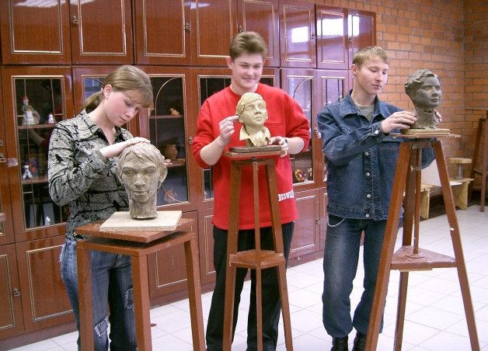
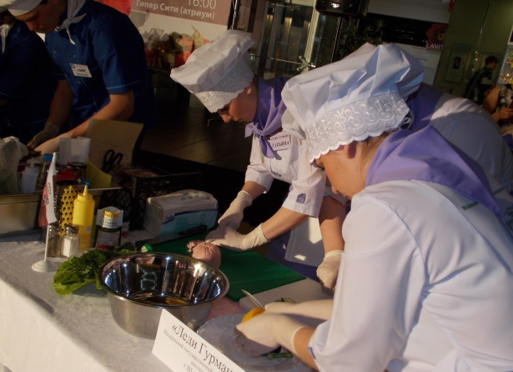
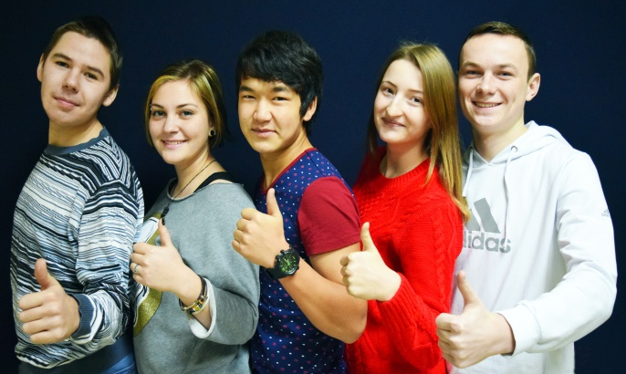

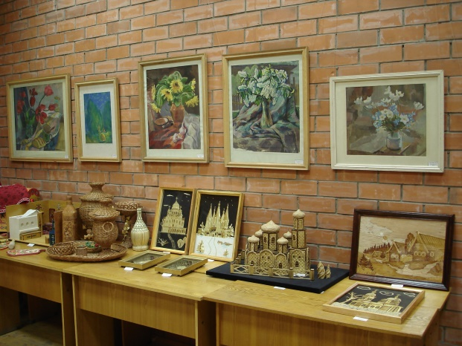
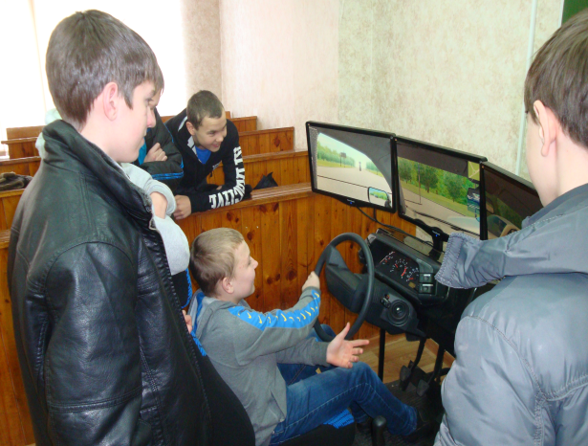

для этого блока
ХАРАКТЕТИСТИКА
ОБРАЗОВАТЕЛЬНОГО
ПРОЦЕССА

Slide 5

Телефон: 8(35253) 6-23-81
E-mail: ftip@shgpi.edu.ru
КОНТАКТЫ

